Slide 1

Рентгеновский лазер на капиллярном разряде
Институт физики микроструктур РАН
Выполнил: аспирант 2 курса
Перекалов Александр Алексеевич
Научный руководитель:
к.ф.-м.н. Нечай Андрей Николаевич
Нижний Новгород, 2022.

Slide 2
План доклада
1) Введение, основные принципы работы лазера
2) He:Ne лазер
3) Рентгеновский лазер на капиллярном разряде
4) Выводы

Slide 3
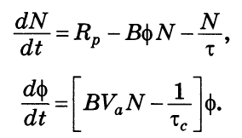
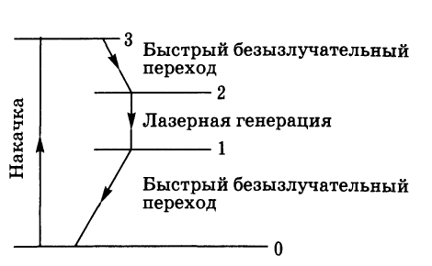
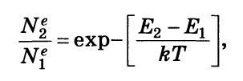
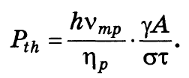
Принципы работы лазера
Уравнения описывающие работу четырехуровневого лазера.
Статистика Больцмана
Пороговая мощность накачки
Энергетическая диаграмма четырехуровневого лазера
Времена релаксации для уровней 3 и 1, должны быть значительно меньше, чем для уровня 2 для создания инверсии населенности на лазерном переходе 2-1.
Notes:
Считается что мощность накачки и энергия моды однородно в активной среде распределены
Система описывает одномодовую генерацию
Система не описывает генерацию с неоднородным уширением линий

Slide 4
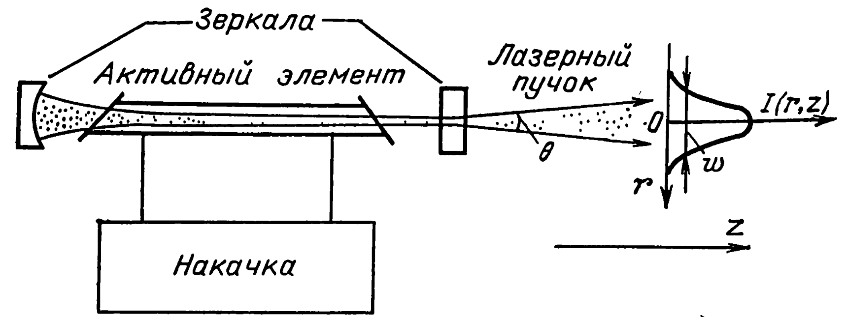
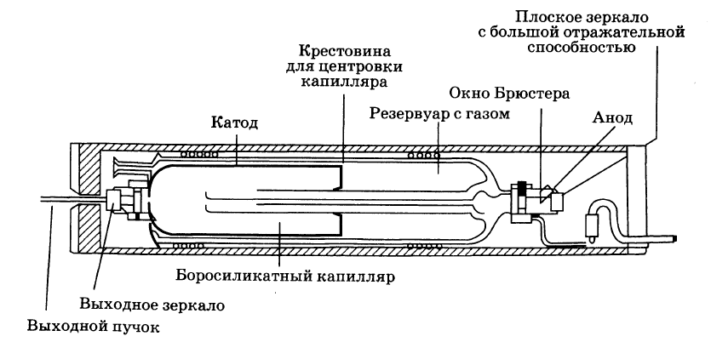
Гелий-неоновый лазер
Общая схема лазера
Схема гелий-неонового лазера

Slide 5
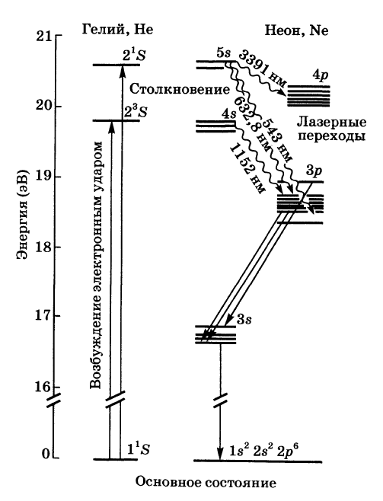
Энергетическая диаграмма
Генерация осуществляется на переходах в атомах Ne, He необходим для повышения эффективности накачки
Возможно получить генерацию на 4-х длинах волн: λ=543нм, λ=632,8 нм, λ=1152 нм и λ=3391 нм
Время релаксации s состояний τ_{s}≈100нс, время релаксации p состояний τ_{p}≈10нс
Основной механизм уширения линий – Допплеровское уширение
Энергетическая диаграмма He:Ne лазера
Notes:
Переходы s-s запрещены в эл/дип приближении у Ne.

Slide 6
В чем особенности рентгеновского лазера?
При переходе к УФ и ВУФ диапазонам пороговая мощность накачки увеличивается ̴ ν⁴. В мягком рентгеновском диапазоне P ̴ ν⁶
МРЗ в мягком рентгене имеют невысокие коэффициенты отражения, по сравнению с оптическими зеркалами
Большая мощность лазерного излучения и высокие потери могут привести к разрушению МРЗ
Рентгеновские лазеры работают в однопроходном режиме (в режиме УСИ – усиленное спонтанное излучение)

Slide 7
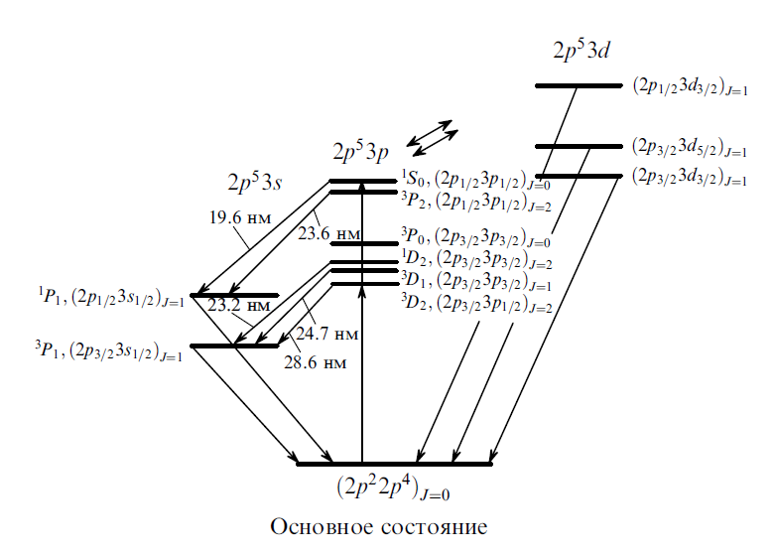
Выбор активной среды
Активная среда для рентгеновского лазера – плазма, содержащая многозарядные ионы
Идея – использовать Ne-подобные ионы для генерации лазерного излучения
Для получения инверсии населенности на переходе 3p-3s в Ne-подобных атомах требуется поддержание плазмы в определенном интервале T и плотности. Нет необходимости быстрого нагрева
Возможно получение генерации в спектральной области 50-500 А
Схема уровней Ne-подобного иона Ge XXIII

Slide 8
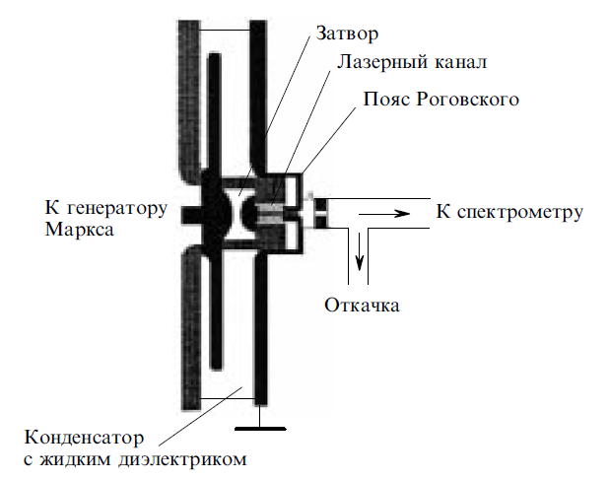
Быстрый капиллярный разряд в Ar
Необходима высокая однородность плазмы, чтобы избежать рефракции излучения
Высокая однородность плазмы получена за счет эффекта насыщения в капиллярном разряде
Для питания использовался генератор Маркса. Импульса тока до ~39 кА, время нарастания импульса ~75 нс
Для получения эффекта насыщения без резонатора необходимо gL≥25
Для Ne-подобных атомов необходимо получить соотношение длины излучающего плазменного шнура к его диаметру L/d≥1000
Схема получения капиллярного разряда
Notes:
Эффект насыщения – это выход мощности генерации лазера на константу при увеличении длины капилляра.

Slide 9
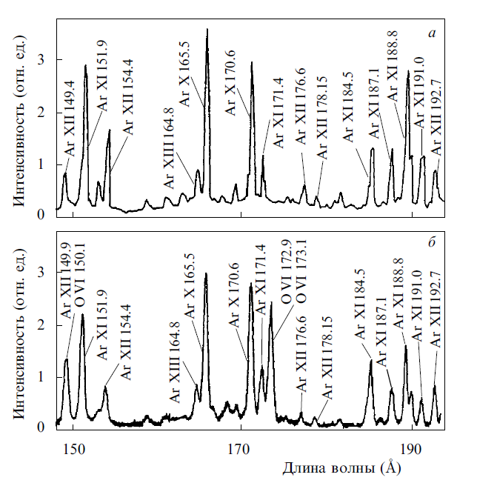
Эффективность генерации плазмы
Спектр а) получен на установке GAMBLE-II при импульсах тока до 1 МА Спектр б) получен в капиллярном разряде с импульсом тока 43 кА и длительностью импульса 28 нс
Спектры похожи между собой, что говорит о близких температурах плазмы, получаемых в этих разрядах
Быстрый капиллярный разряд эффективно генерирует высокотемпературную плазму!
Сравнение спектров плазмы Ar
Notes:
Как эта установка GAMBLE работает так и не понял

Slide 10
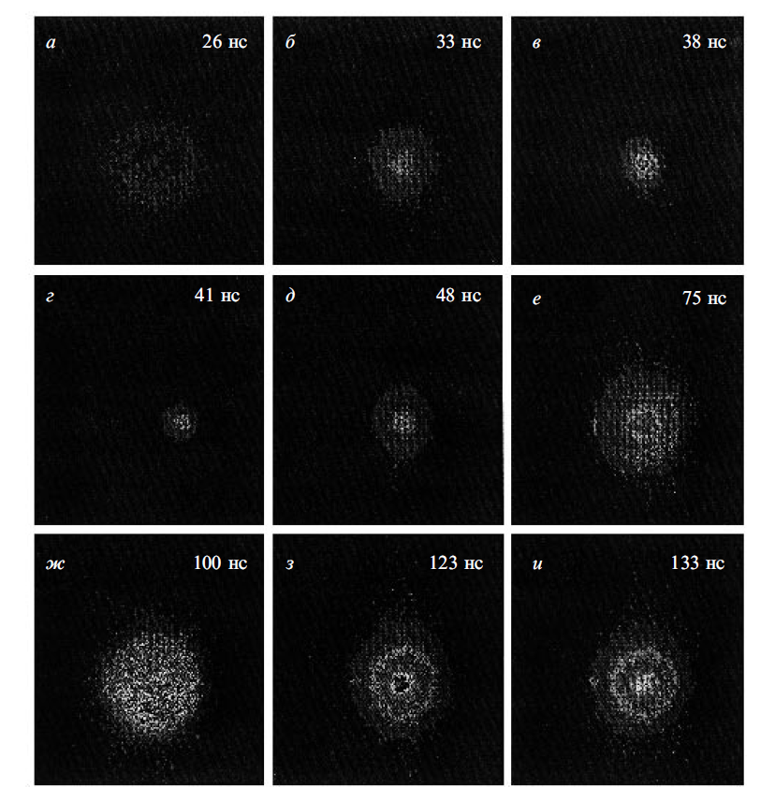
Динамика плазмы в быстром капиллярном разряде
Плазма генерировалась в капиллярах d=4 мм, I=39 кА, длительность первого полупериода импульса ≈60 нс.
А) Образование плазмы и некогерентного РИ вблизи стенок капилляра
Б-Г) Сжатие плазмы за счет ударной волны, создаваемой нарастающим импульсом тока. Диаметр плазмы около 300 мкм
Д-Ж) Расширение и охлаждение плазмы
З-И) Второе сжатие плазмы в капилляре, здесь нет генерации
Генерация лазерного излучения происходит в момент времени, соответствующий В. При дальнейшем сжатии за счет усиливающейся рефракции генерация прекращается. Максимальной плотности плазмы (Г-Д) соответствует максимум спонтанного излучения плазмы.
Изображения капиллярной плазмы (вид с торца)
Notes:
Что такое здесь полупериод импульса?? Рефракция уменьшает эффективную длину активной области, за счет снижения длины пробега фотона, т.е. не набираем необходимого значения gL. Какая физика сжатия плазмы на б-г?? Сила Лоренца увеличивается с нарастанием тока и частицы движутся по все меньшим радиусам??

Slide 11
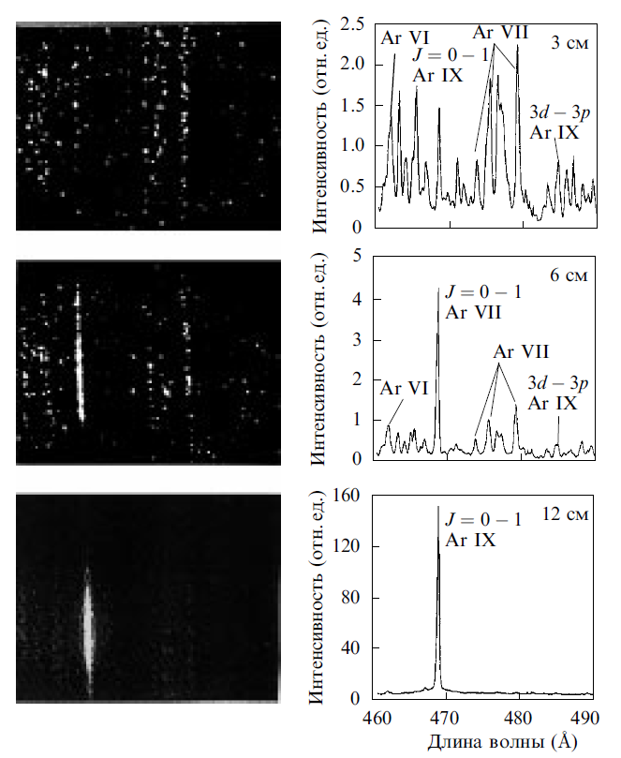
Спектры генерации на капиллярном разряде
Длительность первого полупериода разрядного тока 60 нс, пиковое значение тока 40 кА, диаметр капилляра 4 мм, длина от 3 до 12 см. Генерация осуществлялась без резонатора
При L=3 см наблюдается спектр спонтанного излучения плазмы
При L=6 см наблюдается существенное увеличение интенсивности излучения на λ=469 А
При L=12 см наблюдается спектр лазерной генерации на длине волны 469 А
Для получения генерации в однопроходном режиме необходим достаточно длинный капилляр!
Спектры излучения капиллярного разряда

Slide 12
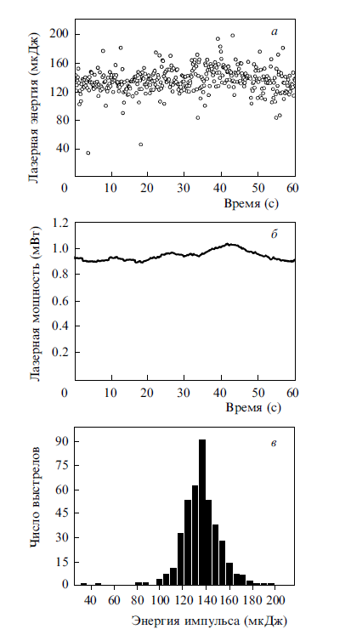
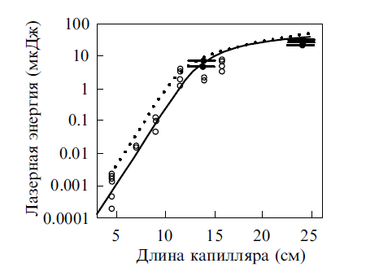
Энергетические характеристики лазера
Зависимость энергии генерации от длины капилляра. Достигнуто gL=15.
Также была получена генерация в двухпроходном режиме с использованием иридиевого зеркала. Получен эффект насыщения в рентгеновском диапазоне и величина gL≈27.
А) временной ход энергии импульса; б) энергия импульса, усредненная по 60 импульсам; в) распределение импульсов по энергии

Slide 13
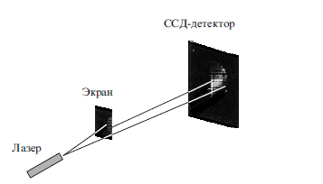
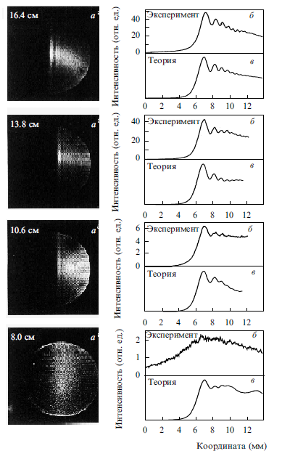
Измерение длины когерентности лазерного излучения
Схема эксперимента
Измерения проводились путем введения диафрагмы в лазерный пучок
Проведено сравнение экспериментальных результатов с результатами моделирования для капилляра длиной от 8 до 16,4 см
Для капилляра длиной 16,4 см длина когерентности составила ≈4,5 мм на расстоянии 5,9 м
Улучшение пространственной когерентности говорит о высокой однородности плазмы в быстрых капиллярных разрядах при эффекте насыщения
Экспериментальные результаты.
А) дифракционные картины, б) результаты обработки, в) результаты моделирования

Slide 14
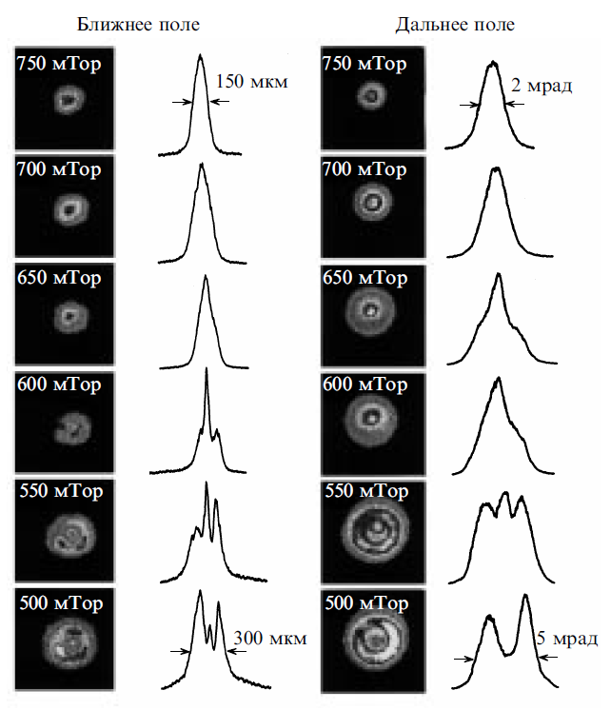
Характеристики лазера
Характеристика | Значение
Длина волны, А | 469
Энергия импульса, мДж | 0,1-0,9
Длительность импульса, нс | 0,6-1,5
Средняя мощность, мВт | 3,5
Пиковая мощность, МВт | 0,1-0,6
Ширина линии Δλ/λ | ≤10⁻⁴
КПД | 10⁻³ – 10⁻⁴
Габариты, м | 0,4*0,4*1
Распределение интенсивности лазера в ближней и дальней зонах
Notes:
Условие дальней волновой зоны r>>2D^2/(длина волны), для лазера аргонового оценка r=3м.

Slide 15
Заключение
1) Разработан рентгеновский лазер на 3p-3s переходах в Ne-подобных атомах аргона. Длина волны генерации 469 А. В качестве накачки используется быстрый капиллярный разряд. За счет эффекта насыщения достигнута стабильная генерация, средняя мощность 0,9 мВт
2) Были разработаны лазеры на Ne-подобных ионах Ge, Cu, Se. Накачка осуществлялась за счет оптического и ИК лазерных импульсов
  Для Se получена генерация на длинах волн 206,3 А и 209,6 А
  Для Ge получена генерация на длинах волн 196 и 232 А
  Для Cu получена генерация на длинах волн 279 и 284 А
3) Были разработаны лазеры на переходах в Ni-подобных ионах. Получена генерация на Ni-подобных ионах палладия на длине волны 149 А. Накачка осуществлялась лазером с пикосекундной длительностью импульса

Slide 16
СПАСИБО ЗА ВНИМАНИЕ!

